Slide 1
Modelagem e Simulação do Mundo Físico
Arremesso de Basquete com resistência do ar e efeito Magnus
Por:
André Annunziato
Gabriel Brey

Slide 2
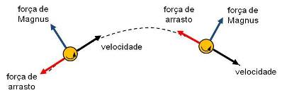
O efeito Magnus
Sempre perpendicular ao movimento da velocidade;

Slide 3
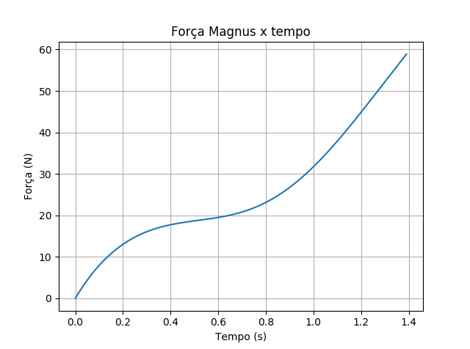

Slide 4

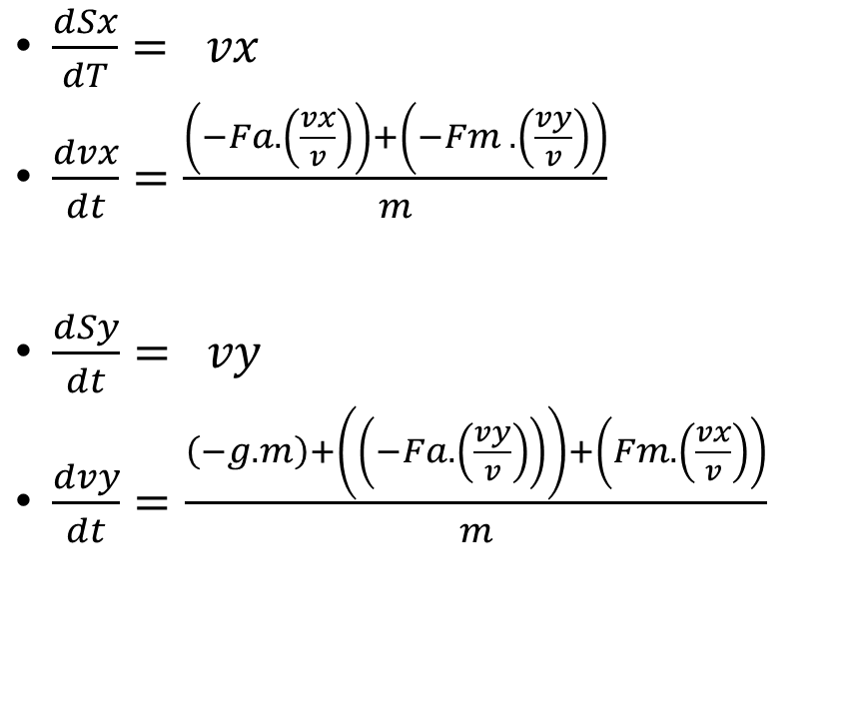
Equações Diferenciais
$\frac{dSx}{dT}= vx$
$\frac{dvx}{dt}=\frac{\left(−Fa. \left(\frac{vx}{v}\right)\right)+\left(−Fm . \left(\frac{vy}{v}\right)\right)}{m}$
$\frac{dSy}{dt}= vy$
$\frac{dvy}{dt}=\frac{\left(−g.m\right)+\left(\left(−Fa.\left(\frac{vy}{v}\right)\right)\right)+\left(Fm. \left(\frac{vx}{v}\right)\right)}{m}$
Com:
$Fa= \frac{Ca . p . A . \left(v^{2}\right)}{2}$
$Fm= \frac{4}{3}.(4π^{2}. r^{3}. w . p . v)$

Slide 5
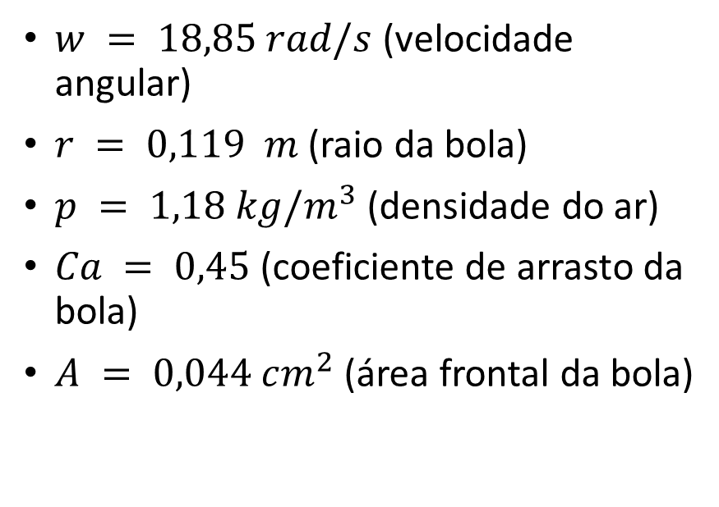
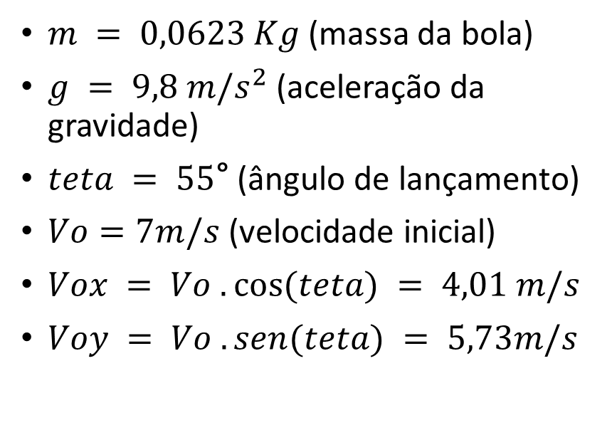
Sendo que:
$m = 0,0623 Kg$ (massa da bola)
$g = 9,8 m/s^{2}$ (aceleração da gravidade)
$teta = 5\text{5}\text{°}$ (ângulo de lançamento)
$Vo=7m/s$ (velocidade inicial)
$Vox = Vo . cos⁡(teta) = 4,01 m/s$
$Voy = Vo . sen(teta) = 5,73m/s$
$w = 18,85 rad/s$ (velocidade angular)
$r = 0,119 m$ (raio da bola)
$p = 1,18 kg/m^{3}$ (densidade do ar)
$Ca = 0,45$ (coeficiente de arrasto da bola)
$A = 0,044 cm^{2}$ (área frontal da bola)

Slide 6
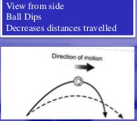
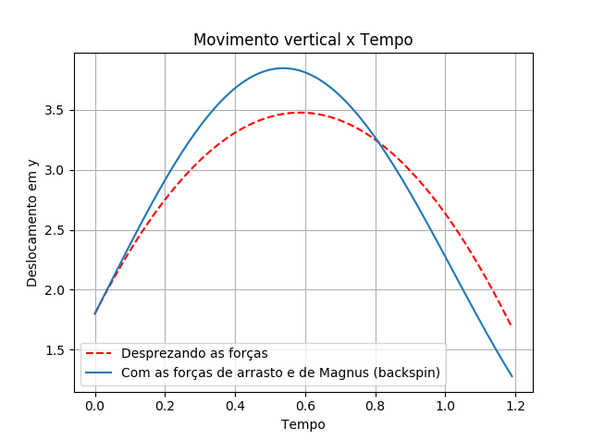
Gráfico Conclusivo e Validação
https://www.youtube.com/watch?v=8kVuKAqy_2k

Slide 7
